Slide 1

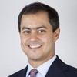
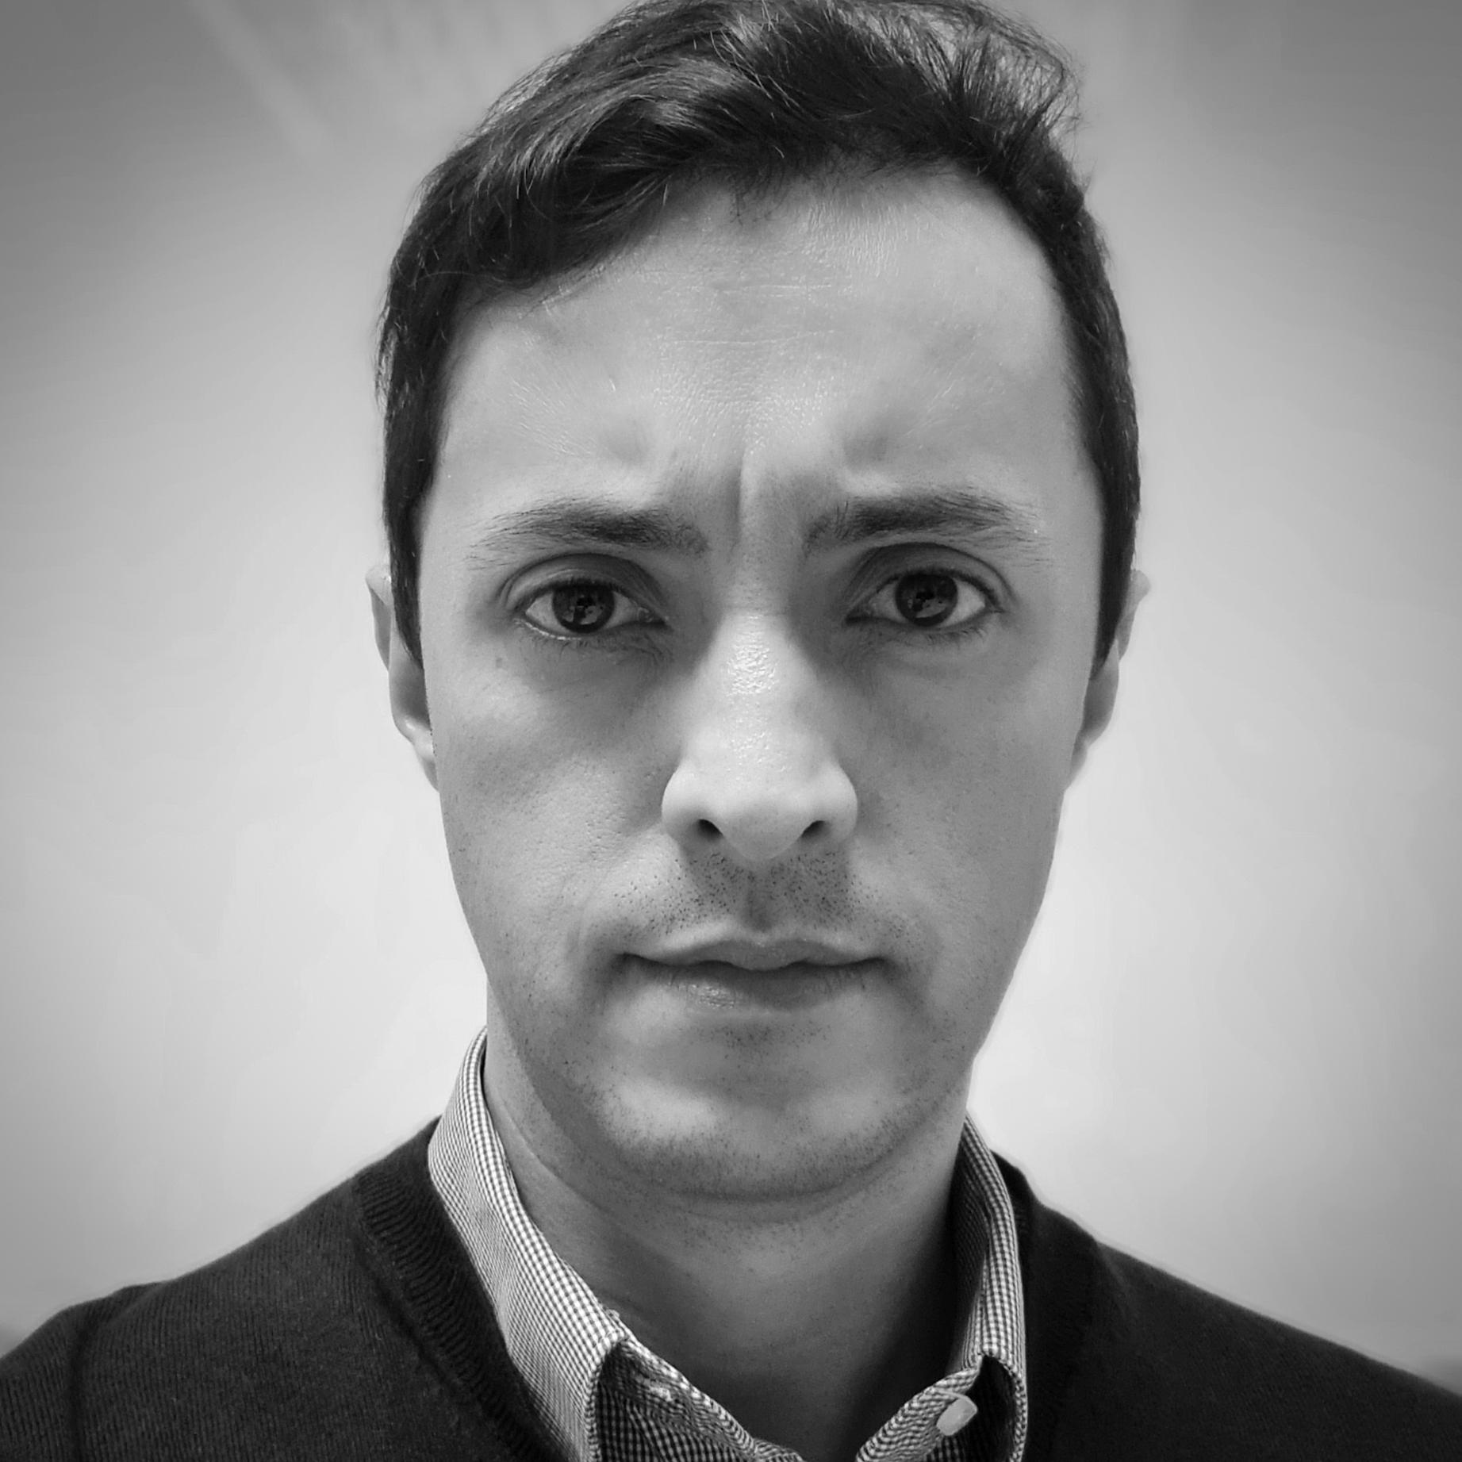
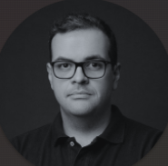


Responsabilidades
Comitê
Executivo
Executivos Avenue
Rogério Mascarenhas
Executive Client Sponsor
Douglas F. Silva
Managing Director
Responsabilidade sobre a validação de entregáveis do projeto
Estabelecer direcionadores e auxiliar em decisões estratégicas para o projeto
Liderança Técnica & Especialistas
Brenno Graciotti
Principal Director
Liderança técnica no dia-a-dia do projeto
Aporte de conhecimento especializado
Liderança técnica do projeto
Líder do Projeto Avenue
Especialistas em Mercado de Capitais, Experiência Digital e Marca/Posicionamento
Equipe do Avenue que terá interação no dia a dia para facilitar a coleta de dados e as interações necessárias
Time de Projeto
Estruturar e facilitar os ciclos de entrevistas com os demais intervenientes
4 Profissionais de Serviços Financeiro (Estratégia e Tecnologia)
Conduzir os trabalhos previstos no dia-a-dia do projeto

